Slide 1
Predição da Expectativa de Vida de Pacientes Oncológicos através de Inteligência Artificial e Análise de Sobrevivência
Sérgio de Vasconcelos Filho – svf
5° período de Engenharia Biomédica

Slide 2
Roteiro
SEER Database
Algoritmo planejado
Pré-processamento
Parte 1
Parte 2
Parte 3
Retoques
Treinamento do Algoritmo
Resultados Obtidos
Atividades Futuras

Slide 3

Surveillance, Epidemiology and End Results Program - SEER
Informações de tumores dos pacientes dos EUA;
Separados por sistema do corpo humano em 4 conjuntos de estados dos EUA;
156 variáveis.
Mama
Colorretal
Digestório
Genital Feminino
Genital Masculino
Linfático
Respiratório
Urinário
Outros

Slide 4
Algoritmo planejado
Geral
Metaclassificador
Expectativa de vida > 5 anos
ou não (binário)
Específico
Análise estatística
de sobrevivência

Slide 5
Pré-processamento
Parte 1: divisão da base nas colunas equivalentes;
Parte 2: transformação das colunas de mesmo tópico para a mesma codificação;
Parte 3: junção das colunas de mesmo tópico.

Slide 6
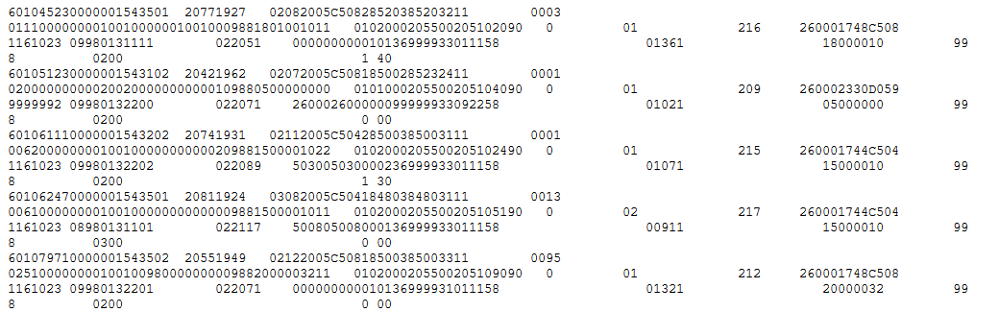
Pré-processamento – Parte 1

Slide 7
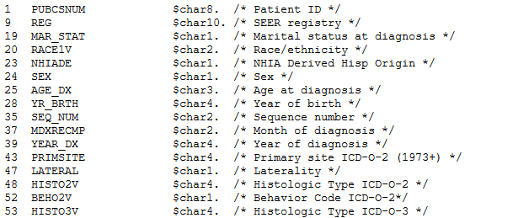
Pré-processamento – Parte 1

Slide 8
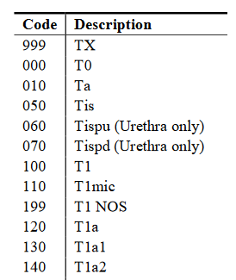
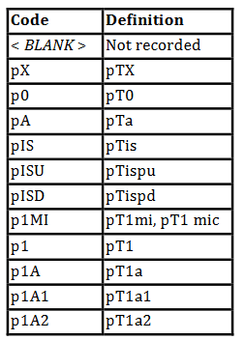
Pré-processamento – Parte 2
Classificação TNM.

Slide 9
Pré-processamento – Parte 3
Junção de um total de 31 colunas em 7 colunas agregadas;
Diminuição do número de nulos de coluna com um mesmo tipo de informação.

Slide 10
Pré-processamento – Retoques
Pacientes considerados vivos mas que constam 0 mês de sobrevivência;
8 colunas relacionadas à realização de cirurgia;
2 colunas com informações repetidas;
6 colunas relacionadas ao óbito;
3 colunas com informações de versão de codificações;
4 colunas relacionadas à tratamento com radiação ionizante.

Slide 11

Pré-processamento – Variáveis Categóricas
CatBoost
Análise de estatística avançada;
Baseado na teoria de Bayes;
Transformação em “probabilidades”.

Slide 12
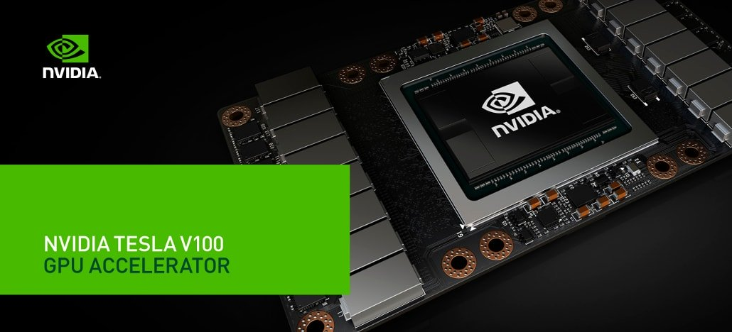

Treinamento do Algoritmo
Xgboost com GPU

Slide 13
Treinamento do Algoritmo - Hiperparâmetros
Escolha das colunas com no máximo X % de nulos;
Uso ou não de apenas tumores com classificação TNM;
2 hiperparâmetros do CatBoost;
12 hiperparâmetros do Xgboost;
Total: 14 hiperparâmetros variados.

Slide 14
Treinamento do Algoritmo - Hiperparâmetros
Otimização Bayseana;
Baseado na teoria de Bayes;
Busca do conjunto de hiperparâmetros com maior AUCROC.

Slide 15
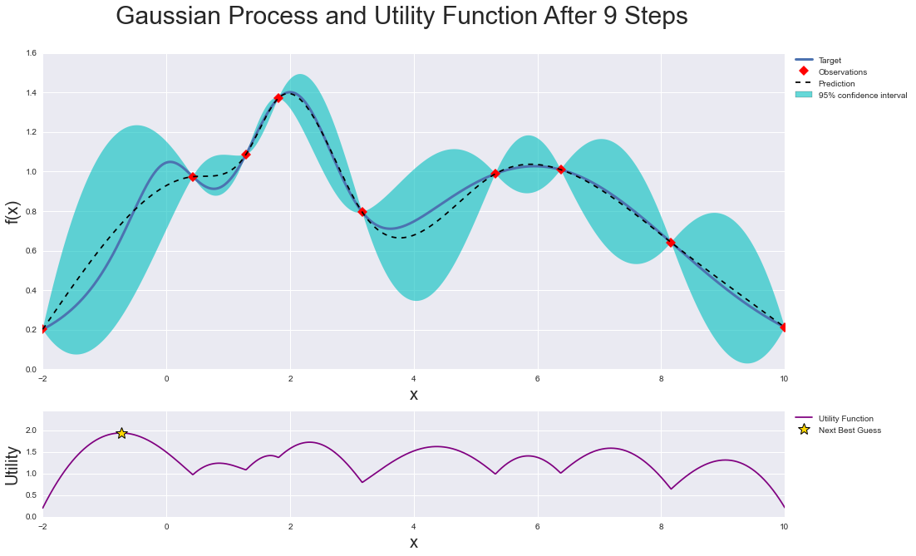
Treinamento do Algoritmo - Hiperparâmetros

Slide 16
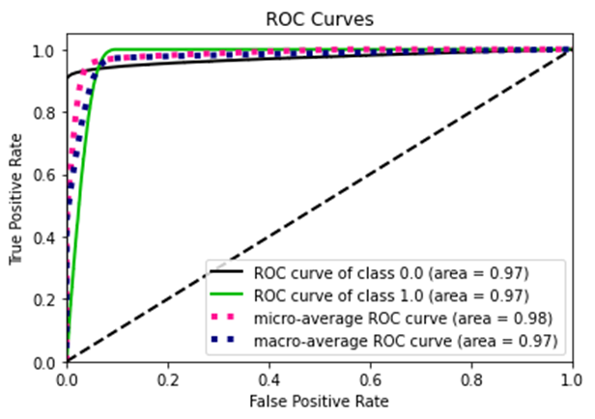
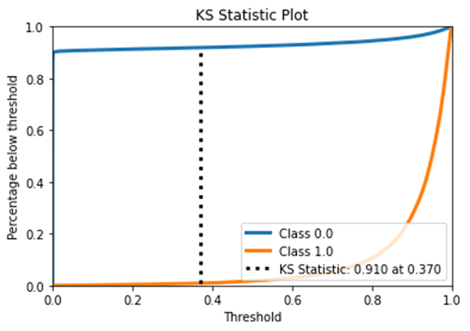
Resultados Obtidos – Algoritmo Geral

Slide 17
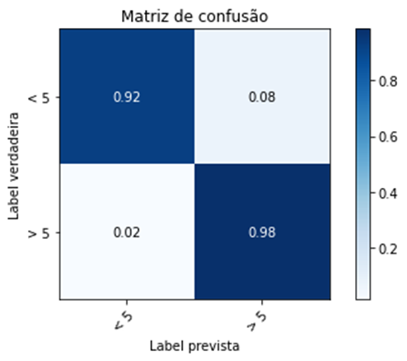
Resultados Obtidos – Algoritmo Geral
Acurácia:
Precisão:
Revocação:
F1:
AUROC:
AUPR:
95.35 %
92.84 %
98.27 %
95.48 %
97.22 %
95.12 %

Slide 18
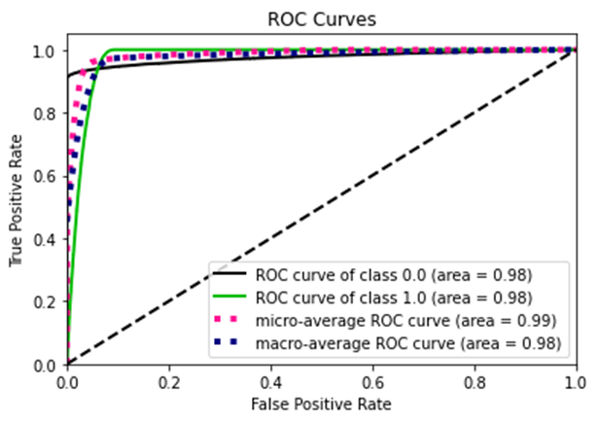
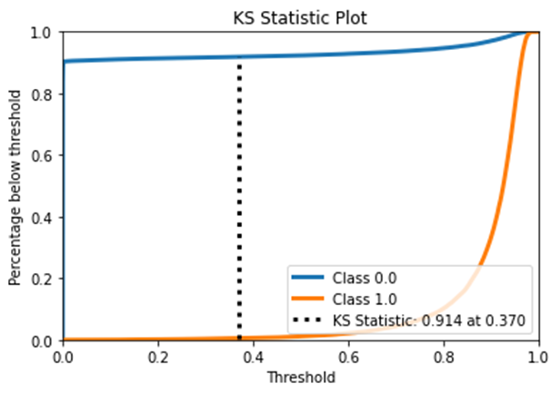
Resultados Obtidos – Algoritmo para Mama

Slide 19

Resultados Obtidos – Algoritmo para Mama
Acurácia:
Precisão:
Revocação:
F1:
AUROC:
AUPR:
95.59 %
92.76 %
98.90 %
95.73 %
97.55 %
95.93 %

Slide 20
Atividades Futuras
Treinamento dos outros modelos;
Treinamento do metaclassificador;
Uso da análise de sobrevivência;
Estudo teórico das ferramentas utilizadas;
Escrita do artigo.

Slide 21
Obrigado!

